Slide 1
Vereniging voor Arbeidsrecht Protect en Respect, maar wat met Remedy?
Yvonne Erkens

Slide 2
Basis

Slide 3
Functies klachtmechanismen
Waarschuwingssysteem (‘early-warning system’)
Genoegdoening

Slide 4
Veelheid aan ‘remedy-mechanismen’
ILO
Free Trade Agreements
OECD
Global Compact
SER IMVO Convenanten

Slide 5
Zien we door de bomen het bos nog?

Slide 6
ILO: Regulier supervisiesysteem
Mechanismen:
Rapportagesysteem
Klachtprocedures
Karakteristieken:
vast (CFA) en ad hoc
op niveau van staten
onder voorwaarden verplichtend, maar niet afdwingbaar

Slide 7
ILO: ‘company-union dialogue’
Mechanisme:
Company-union dialogue
Karakteristieken:
ad hoc
op onderemingsniveau
mediation
vrijwillig
volstrekt vertrouwelijk

Slide 8
Free Trade Agreements EU
EU heeft 42 Free Trade Agreements met 74 partners
Doel: het opheffen van handelsbarrières
D.m.v. ‘social clauses’ wordt naar naleving van fundamentele arbeidsrechten gestreefd
Voorbeeld:
EU-Korea Free Trade Agreement 2011
Dat verdrag kent een ad hoc panel of experts.
In 2019 werd een zaak voor een panel gebracht, de beslissing volgde in 2021 (zie ILaRC 2021/20), uitkomst:
Koreaanse arbeidswetgeving niet in overeenstemming met vakverenigingsvrijheid en recht op collectieve onderhandelingen
NB in 2022 ratificeerde Korea ILO Conventie 87 en 98!

Slide 9
Free Trade Agreements
Voorbeeld: United States-Mexico-Canada Agreement (USMCA)
Mechanisme:
Rapid Response Labor Mechanism (RRM)
Karakteristieken:
Uitsluitend mbt vrijheid van vakvereniging en het recht op collectieve onderhandelingen
Onderzoek op verzoek van een land
Komt men er niet uit? Dan wordt een RRM-panel ingesteld
Sancties worden opgelegd op het niveau van het bedrijf
Openbaar (database met cases)

Slide 10
OECD
OECD
Mechanisme:
Specific Instance Procedure
Karakteristieken:
Nationale Contact Punten (NCP’s)
mediation
vrijwillig
vertrouwelijk

Slide 11
Cases NCP Nederland
Voorbeeld: IUF vs Perfetti van Melle
Gaat om een in Nederland gevestigd bedrijf;
Met een dochtervennootschap in Bangladesh, die een locale ‘third-party contractor’ had ingeschakeld;
Uitsluitend het onderdeel van de klacht over kinderarbeid behandeld door NCP Nederland;
Procedure (‘specific instance procedure’): eerst initial assessment, daarna final statement.

Slide 12
UN Global Compact
UN Global Compact
Mechanisme:
Rapportagesysteem
Karakteristieken:
Geen klachtmechanisme

Slide 13
De IMVO Convenanten
Mechanisme:
Op sectorniveau
Rapportagesysteem
‘Multi-stakeholder’
Karakteristieken:
Convenanten kennen een systeem van monitoring
Sommige convenanten hebben een klachtencommissie
Verbindend voor aangesloten bedrijven

Slide 14
Geschillencommissie Textiel Convenant
Voorbeeld casus: SOMO c.s. versus C&A
C&A had een leverancier in China met een productielocatie in Myanmar
Inhoud van de klacht:
- schending van vakbondsvrijheid in Myanmar
- Heeft C&A voldaan aan due diligence verplichtingen?
Schending?
Dossier opgebouwd in de periode juli 2018 – april 2020
1 februari 2021 staatsgreep leger: ‘Binnen deze context wordt de vraag of de risico’s op negatieve impact van vrijheid van vakvereniging te beperken of te voorkomen zijn’.

Slide 15
Door de bomen het bos niet meer zien
Er zijn veel verschillende mechanismen
Op het niveau van landen en bedrijven
Met verschillende wijzen van aanpak
Vertrouwelijk of meer openbaar
Grootste gemene delers:
Vrijwillig
Gericht op conflictoplossing
Nog nauwelijks mogelijkheden voor financiële genoegdoening

Slide 16
Conclusie
Er is een andere wijze van adviseren nodig
- Bepaal welk kader van toepassing is
- Bepaal welke normen daaruit van toepassing zijn
- Onderzoek op welke wijze en in welke mate normen zijn nageleefd (geen alles-of-niets-situatie)
Er is andere wijze van ‘procederen’ nodig
- Niet uitgaan van tegenstellingen, zoeken naar gemeenschappelijk belang
- Gaat niet om alléén winnen, gaat om gezamenlijk winnen

Slide 17
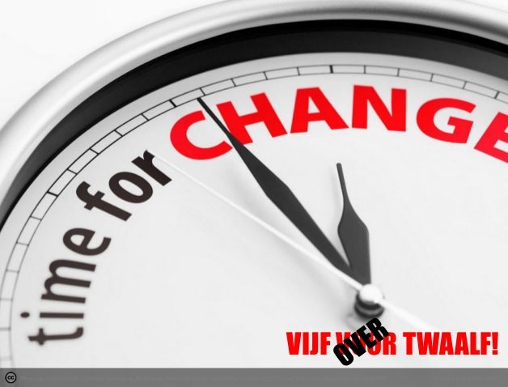
Want….

